Slide 1
Dermatitis penatalaksanaan keperawatan dalam konsep keluarga
Ns Chandra W SKp.Mkep,Sp Mat

Slide 2
Faktor eksogen
&
Faktor endogen
Peradangan kulit
(epidermis dan dermis)
Gatal
&
Efloresensi polimorfik/oligomorfik
Residif dan kronis

Slide 3
Dermatitis Atopik

Slide 4
Pendahuluan (DA)
∞ Ekzema atopik, ekzema konstitusional, prurigo Beisner
Peradangan kulit → dermatitis kronik residif
Gatal
Bayi dan anak anak, 50% menghilang saat remaja,kadang menetap, atau baru muncul saat dewasa

Slide 5
Pendahuluan (DA)
Atopi (Coca & Cooke 1923) :
asal kata : atopos → penyakit kulit yg tidak biasa, baik lokasi kulit yg terkena, maupun perjalanan penyakitnya
Faktor yg ikut berinteraksi dlm patogenesis DA : faktor genetik, lingkungan, sawar kulit, farmakologik dan imunologik, serta berkaitan erat dg penyakit atopi (asma bronkial, rinitis alergik, urtikaria dan hay fever).

Slide 6
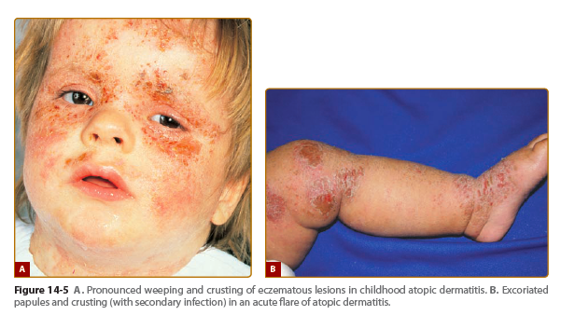
GEJALA KLINIS (DA)
Pruritus, hilang timbul sepanjang hari,
Morfologi :
Papul,Likenifikasi,eritema,erosi,ekskoriasi,eksudasi,krusta
Dikutip dari Fitzpatricks’s Dermatology in General Medicine

Slide 7
Fase DA
Infantil | Anak | Remaja & Dewasa
2 bln – 2 thn | 2 – 10 thn | > 13 thn
Wajah, kedua pipi, dahi, kulit kepala, telinga, leher, pergelangan tangan, dan tungkai volar atau fleksor juga ekstensor | Fosa kubiti & poplitea, pergelangan tangan fleksor, kelopak mata, leher | ∞ fase anak, Meluas kedua telapak tangan, jari2, pergelangan tangan, bibir,leher anterior, skalp dan puting susu
Eritema, papulo vesikel, eksudatif, krusta, eritroderma, likenifikasi | Lesi lebih kering, tidak begitu eksudatif, lebih banyak papul, likenifikasi, dan sedikit skuama | Lesi kering, agak menimbul, papul datar, plak likenifikasi, sedikit skuama, erosi , ekskoriasi, hiperpigmentasi

Slide 8
Hanifin dan Rajka
KRITERIA MAYOR
KRITERIA MINOR
Xerosis kutis
Infeksi kulit
Dermatitis nonspesifik tgn kaki
Iktiosis/hiperlinierpalmaris/keratosis pilaris
Pitiriasis alba
Dermatitis papila mamae
White dermographism dan delayed blanch response
Keilitis
Lipatan infra orbital Dennie-Morgan
Konjungtivitis berulang
Keratokonus
Katarak subkapsular anterior
Orbita menjadi gelap
Muka pucat / eritem
Gatal bila berkeringat
Intolerans terhadap wol / pelarut lemak
Aksentuasi perifolikular
Hipersensitif terhadap makanan
Perjalanan penyakit diperngaruhi oleh faktor lingkungan&/emosi
Tes kulit alergi tipe dadakan positif
Kadar IgE dalam serum meningkat
Awitan pada usia dini
Pruritus
Dermatitis wajah/ekstensor pd bayi dan anak
Dermatitis fleksural pd dewasa
Dermatitis kronik residif
Riwayat atopi diri atau keluarga
3 mayor + 3 minor

Slide 9
Kriteria William
Kulit gatal
Tiga atau lebih :
Riwayat perubahan kulit kering fosa kubiti, fosa poplitea, anterior dorsum pedis atau seputar leher (kedua pipi pd anak >10thn)
Riwayat asma / hay fever pd anak
Riwayat kulit kering sepanjang akhir tahun
Dermatitis fleksural
Awitan dibawah usia 2 thn

Slide 10
Kongres Konsensus Internasional Dermatitis 2002
Efektivitas obat sistemik yg aman, unt mengurangi rasa gatal, reaksi alergik, dan inflamasi.
Antihistamin ( sedatif / non sedatif)
Kortikosteroid (kasus parah, rekalsitran)
Terapi topikal :
Kortikosteroid
Pelembab
Obat penghambat kalsineurin
Kualitas kehidupan dan tumbuh kembang anak

Slide 11
Dikutip dari Buku Ilmu Penyakit Kulit dan Kelamin edisi Ketujuh

Slide 12
Dermatitis Kontak

Slide 13
Dermatitis Kontak
Adalah dermatitis yg terjadi akibat pajanan dg suatu bahan kontaktan
Terbagi menjadi dua berdasarkan penyebab :
Dermatitis kontak iritan
Dermatitis kontak alergik

Slide 14
Riwayat kontak pertama atau berulang dg bahan penyebab
Lesi kulit disertai rasa gatal atau pedih pada tempat kontak
Riwayat perluasan lesi setelah memakai obat topikal atau bahan tertentu
Lesi berhubungan dg aktifitas pekerjaan atau hobi
Riwayat stigmata atopi diri dan keluarga

Slide 15
Gejala Klinis
Lesi dermatitis pd tempat kontak maupun tempat lain (autosensitisasi).
Efloresensi lebih polimorf pd DKA dibandingkan pd DKI
Bentuk lesi sesuai dg bentuk kontakan
Batas lesi relatif lebih jelas (DKI lebih jelas dr pd DKA)
Gambaran dermatitis dpt bersifat akut,subakut,kronik

Slide 16
Pemeriksaan Penunjang
Uji tempel kulit ( dua minggu setelah lesi tenang )

Slide 17
Penatalaksanaan (DK)
Identifikasi , eliminasi / hindari bahan alergen atau iritan tersangka. Adakah kemungkinan sumber alergen/iritan berasal dari tempat kerja
Anjuran penggunaan Alat Pelindung Diri (APD)

Slide 18
Penatalaksanaan (DK)
Sistemik :
Simtomatis sesuai gejala dan gambaran klinis
Antihistamin generasi kedua
Kortikosteroid setara dg prednison 30mg/hari (3hari)
Topikal :
Kompres terbuka NaCl 0.9% / as.salisilat 1:1000 bila lesi basah
Kortikosteroid bila lesi kering/kronik/likenifikasi
Emolien
Inhibitor kalsineurin : pimekrolimus. takrolimus

Slide 19
Dermatitis Numularis

Slide 20
Pendahuluan
~ ekzem diskoid atau neurodermatitis numular
penyakit idiopatik, kronik, berupa papul dan papulovesikel yang bergabung membentuk plak numular yang membasah dengan krusta dan skuama.

Slide 21
Dermatitis numularis
Dewasa
Pria >>> wanita
Usia puncak awitan pada kedua jenis kelamin antara 50-65 tahun; pada wanita usia puncak terjadi pula pada usia 15 sampai 25 tahun.

Slide 22
Dermatitis numularis
Etiologi belum diketahui
Faktor yang ikut berperan
Infeksi stafilokokus dan mikrokokus
Hipersensitivitas
Dermatitis kontak
Trauma fisis dan kimiawi
Stres emosional
Lingkungan dengan kelembaban yang rendah
Fokus infeksi internal, misalnya gigi, saluran napas atas dan bawah ditemukan pada 68% pasien pada sebuah penelitian.

Slide 23
Dermatitis numularis
Manifestasi klinis:
gatal ringan – berat
lesi berbentuk mata uang (koin) atau agak lonjong, berbatas tegas → papulovesikel, eritematosa, sedikit edematosa, dan berbatas tegas, biasanya mudah pecah sehingga basah (oozing).
Kulit sekitarnya seringkali normal, namun dapat juga xerosis.
Dapat terjadi resolusi sentral, sehingga membentuk gambaran anular.
Sedangkan gambaran plak kronik adalah kering, terdapat skuama, dan likenifikasi

Slide 24
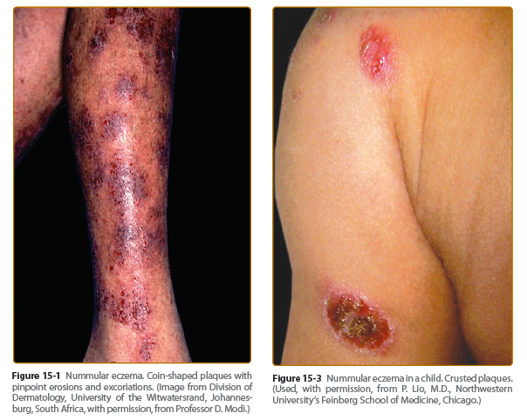
Dikutip dari Journal of Community Hospital Internal Medicine Perspectives
Dikutip dari Fitzpatricks’s Dermatology in General Medicine

Slide 25
Dermatitis numularis
Predileksi :
Perempuan : ekstremitas atas termasuk punggung tangan
Laki – laki : ekstremitas bawah
cenderung hilang timbul, ada pula yang terus menerus, kecuali dalam periode pengobatan
Sedapat mungkin dicari penyebab atau faktor yang memprovokasi

Slide 26
Dermatitis Numularis
Diagnosis banding
dematitis kontak alergi
dermatitis stasis, dermatitis atopik
tinea korporis
impetigo
psoriasis
mikosis fungoides
penyakit Paget
fixed drug eruption.

Slide 27
Tatalaksana
Nonmedikamentosa
Identifikasi faktor penyebab / pemicu
Medikamentosa
Topikal :
kortikosteroid topikal potensi sedang - kuat
Preparat ter / inhibitor kalsineurin
Kompres bila lesi basah atau eksudatif
Antibiotik oral bila ada infeksi sekunder.
Sistemik :
Antihistamin oral
Kortikosteroid jangka wkt pendek (kasus berat dan refrakter)
Fototerapi

Slide 28
Liken Simplek Kronikus

Slide 29
Liken Simpleks Kronikus (LSK)
Neurodermatitis sirkumskripta
Penyakit kulit kronik, gatal, sirkumskrip ditandai dg kulit tebal dan garis kulit tampak lebih menonjol (likenifikasi) menyerupai kulit batang kayu, akibat garukan / gosokan berulang ulang krn berbagai rangsangan pruritugenik

Slide 30
Epidemiologi
Dewasa
Wanita >>
30-50 tahun

Slide 31
Etiologi Pruritus
Kelainan obsesif kompulsif
Penyakit yg mendasari : gagal ginjal kronis, obstruksi saluran empedu, limfoma Hodgkin, hipertiroidia, dermatitis atopik(26-75% kasus), DKA, gigitan serangga, stress emosional dan psikologis.
Emosional : dopamin, serotonin dan peptida opioid

Slide 32
Gejala klinis
Gatal :
Waktu senggang
Bila muncul, sulit ditahan unt tidak digaruk
Penderita merasa enak bila digaruk
Setelah luka, hilang rasa gatal sementara krn terganti dg rasa nyeri

Slide 33
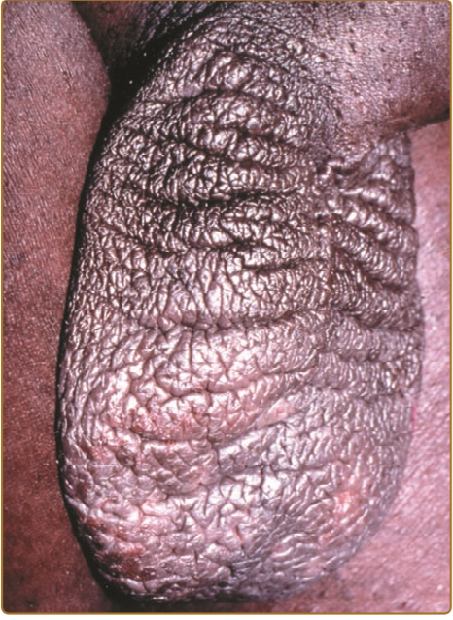
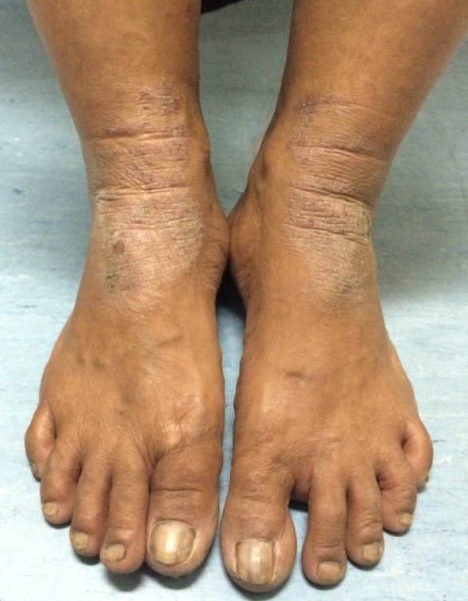
Efloresensi : Plak dengan likenifikasi, skuama, ekskoriasi.
Kronik → hiper/hipopigmentasi
Predileksi : kulit kepala, tengkuk, pergelangan kaki, ekstensor ekstremitas, anogenital
Liken nuchae → tengkuk
Dikutip dari Fitzpatricks’s Dermatology in General Medicine edisi 8

Slide 34
Terapi
Tujuan → menghentikan siklus gatal-garuk
Lini pertama : kortikosteroid topikal potensi kuat
Mentol, fenol, emolien
Kortikosteroid intralesi, takrolimus topikal
Antihistamin sedatif → hidroksizin
Fototerapi
Nonmedikamentosa : hindari garukan/gosokan, kuku pendek, mencari kemungkinan penyakit yg mendasari, manajemen stres emosional yang baik

Slide 35
Dermatitis Seboroik

Slide 36
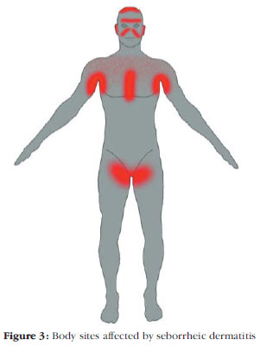
Dermatitis Seboroik
Kelainan kulit papuloskuamosa
Mengenai bayi dan dewasa
Daerah kaya kelenjar sebasea
Dikaitkan dg malasesia, gangguan imunologis, kelembapan lingkungan, perubahan cuaca.

Slide 37
Epidemiologi
Infantil ~ Dewasa
Prevalensi 1-5% dari populasi
Puncak insidensi sekitar 40 tahun
Peningkatan dimulai sejak pubertas
Cradle cap pada bayi
Bentuk ringan pada geriatrik
Laki2 > perempuan
Insidens meningkat pada kondisi neurologis tertentu, malignansi, HIV/AIDS (36%), peminum alkohol, hepatitis C, gangguan endokrin

Slide 38
Patogenesis
Dermatitis Seboroik
Imunologis
Aktivitas Kelenjar sebasea
Kerentanan Individual
Faktor Fisik
Obat
Gangguan Neurologis
Gangguan Keratinisasi Epidermal
Malassezia sp.
Produksi asam lemak bebas + ROS
Aktivasi komplemen
inflamasi
Perubahan flora normal

Slide 39
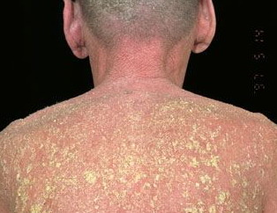
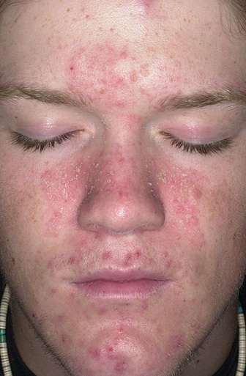
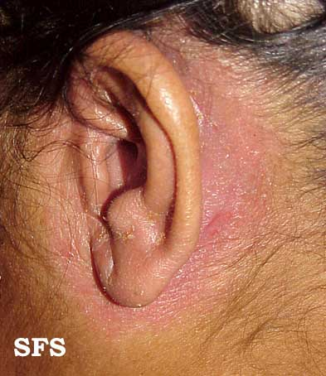
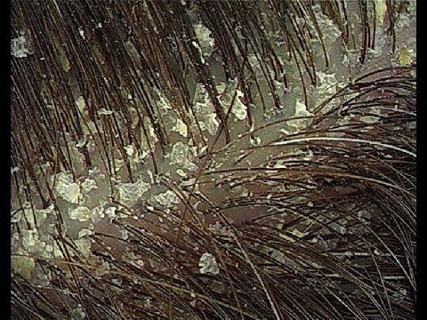
Gambaran Klinis
Bercak / plak kemerahan dg skuama kuning berminyak
Ketombe, korona seboroika, kerontokan rambut, otitis eksterna, blefaritis, pitiriasiform, eritroderma
Predileksi :
skalp, wajah (nasolabial fold, alis), telinga (retroaurikular), tubuh bagian atas, lipatan-lipatan tubuh (inguinal, inframammae, dan aksila)
interskapula, umbilikus, perineum, dan anogenital

Slide 40
Tatalaksana
Antimikotik untuk Malassezia sp.
Shampoo selsun, zinc pirithione, ketokonazol 1%, ter, solutio terbinafine 1%
Krim / lotio ketokonazol 2%
Atasi skuama tebal
Krim asam salisilat, sulfur, sabun lunak
Jangan dikelupas / digaruk!!!
Atasi gejala gatal
Kortikosteroid topikal potensi ringan – kuat
Immunomodulator topikal
Terapi topikal alternatif
Metronidazol, siklopiroksolamin, talkasitol, benzoil peroksida 5-10%, salep litium suksinat

Slide 41
Tatalaksana
Alternatif untuk kasus kurang respons
Fototerapi UVB
Itrakonazole 100mg / hari selama 3 minggu
Dermatitis seboroik luas atau tidak respons pada terapi standar
prednisolon 0,5mg/KgBB/hari
Hindari manipulasi lesi, penggunaan hair spray, gel rambut
Terapi nutrisi, restriksi diet tertentu, suplementasi vitamin kurang berperan
Infeksi sekunder Candida dan bakterial perlu ditatalaksana yang sesuai
Tatalaksana TIDAK menghilangkan penyakit secara permanen

Slide 42
Terima Kasih

